Slide 1
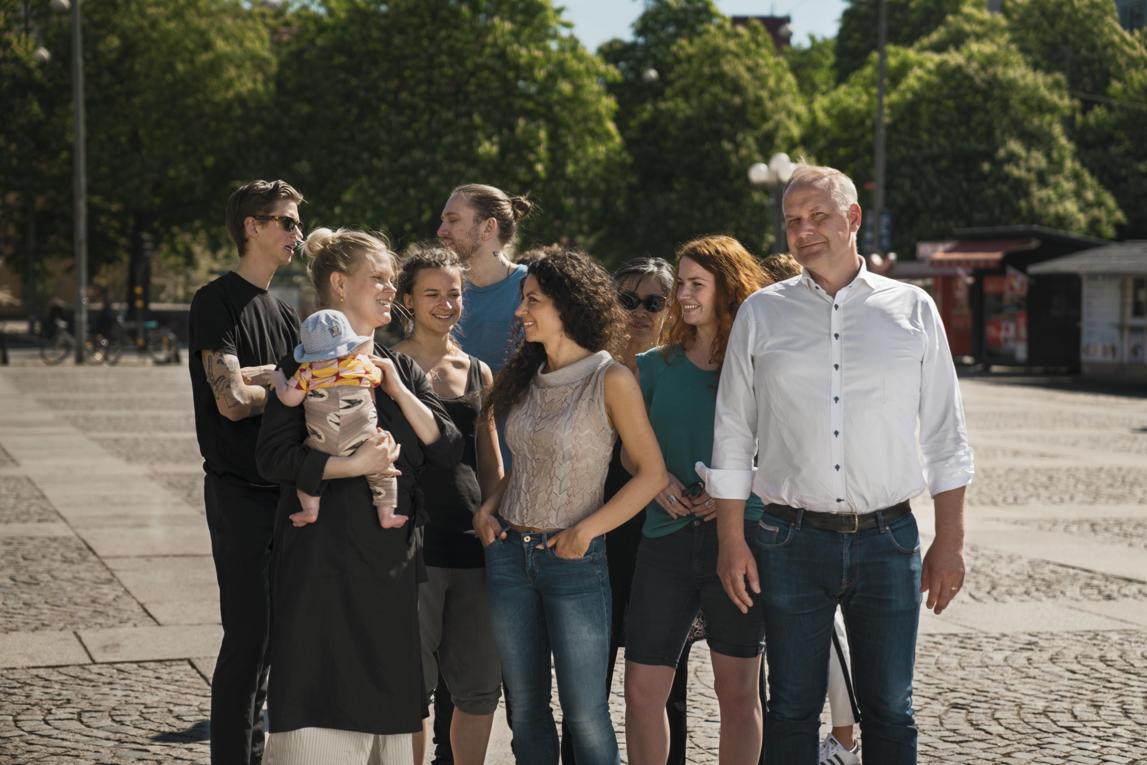
Politisk strategi

Slide 2
Varför en kurs i strategi?
Notes:
Vänsterpartiets strategi sammanfattar de vägledande avgränsningar, beslut och prioriteringar som ska säkerställa att vår politik blir möjlig, genom att vi når ut till fler, vinner val och förtroende samt värvar och mobilisera medlemmar.
För partiets och rörelsens utveckling framöver är det centralt att kunskap om och verktyg kring politisk strategi utformas, sprids och praktiseras på alla nivåer. Det behöver bli så lätt som möjligt att få ett grepp om vår politiska strategi, översätta den till lokala förhållanden och bygga den egna organisationen samt kommunikationen utåt kring den.

Slide 3
Varför en kurs i politisk strategi?
Syfte: bygga en stark vänsteropposition
Kunskap och verktyg för att förstå och utveckla strategi framöver
Att överföra strategi till lokala förhållanden och ”vardagsaktivismen” ska bli så enkelt som möjligt
Mål: förankring och implementering av politisk strategi på partiföreningsnivån
Notes:
Varför en kurs i politisk strategi?
Vänsterpartiets uppgift är att bygga en stark vänsteropposition som kan sätta dagordningen och växa fram till valet 2022. Kursen ”Politisk strategi” ska ge just denna kunskap och praktiska redskap för att kunna förstå, utveckla och använda vår politiska strategi i vardagsaktivismen och partiföreningarnas kort- såväl som långsiktig planering och målsättning.
Kursen ska bidra till att politisk strategi inte bara stannar i den politiska ledningen på central nivå utan att den förankras och omsätts på den nivå närmast medlemmarna och väljarna – i partiföreningarna. Detta underlättar även synergieffekter mellan partiets olika organisationsnivåer.

Slide 4
Upplägg (ca. 3 tim)
Intro: V:s roll i den politiska samtiden
Vårt varför
Att profilera sig
Målgruppstänk
Övning 1: att dra upp konfliktlinjer i lokalpolitiken
Att överföra strategin till lokala förhållanden
Övning 2: att använda strategin lokalt
Sammanfattning
Notes:
Upplägget idag är för ca tre timmar och omfattar:
1. Introduktion: den politiska samtiden och Vänsterpartiets roll och position i den. Det enda och rätta alternativet.
2. Vårt ”varför”: Vänsterpartiets övergripande politiska strategi.
3. Att profilera sig. Vänsterpartiets profil.
4. Att veta vem vi vänder oss till. Målgruppstänk och våra målgrupper.
5. Övning 1: Att dra upp konfliktlinjer. Hur förhåller vi oss till de andra partierna i dag? Varför?
6. Att lokalisera strategin: att koppla den centrala strategin till det lokala partiföreningsarbetet.
7. Övning 2: Finns det en fråga ni vill driva lokalt? Varför? Vem är målgruppen? Hur kan den frågan kopplas till vår övergripande strategi och vår profil? Testa att skriva korta argument för vår position i frågan med tanke på strategin/konfliktlinjer och vår profil.
8. Sammanfattning: att förändra på riktigt – politisk strategi i vår vardag.

Slide 5
Del 1 Vänsterpartiets roll i den politisk samtiden
Notes:
Del 1: Vänsterpartiets roll i den politiska samtiden
Vänsterpartiet är ett socialistiskt och feministiskt parti på ekologisk grund.
Vad betyder det i dagens Sverige?

Slide 6
Förskjut den politiska debatten
Driva ett politiskt projekt som väcker ett brett, gemensamt hopp om ett bättre samhälle och inspirerar till handling – ett Sverige som bestämt sig för jämlikhet
Bygga en stark vänsteropposition som kan sätta dagordningen och växa fram till valet 2022
Notes:
Förskjut den politiska debatten - bygg en stark vänsteropposition
Vänsterpartiets roll är att driva ett politiskt projekt som väcker ett brett, gemensamt hopp om ett bättre samhälle och inspirerar till handling. Vi behöver förändra dagordningen i debatten och vad som diskuteras vid fikaborden. Vi har bra förutsättningar att bli en stark kraft för ett sådant skifte och axla en större roll i svensk politik.
Vi behöver ändra spelplanen. Vi behöver skapa en politisk situation där ekonomisk förändring är inom räckhåll, för att det ska bli betydelsefullt för människor att i första hand rösta för det. Så länge människor upplever att den vägen är stängd, kommer tendensen att istället fastna i misstro mot andra människor, som också utgör delar av den breda arbetarklassen, finnas kvar.
Därför behöver Vänsterpartiet prioritera arbetet för ett långsiktigt ideologiskt skifte för ökad jämlikhet. Ett ideologiskt skifte och en ideologisk förståelse av verkligheten skapas inte bara genom undervisning eller politiska samtal, utan det är ofta de mer akuta politiska konflikterna som gör skiljelinjerna i samhället tydliga för människor. När den typen av situationer uppstår i olika delar av samhället är det Vänsterpartiets uppgift att kanalisera de stämningarna och önskemålen genom att politisera dem. Det kan handla om att stödja en strejk, protestera mot försämringar, ombildning av hyresrätter, organisera klimataktioner – eller pressa regeringen genom parlamentariska metoder. Så vinner vi förtroende och engagemang hos de människor vi säger att vi representerar. Så bygger vi ett Vänsterparti med starkt självförtroende.

Slide 7
Notes:
I sitt första majtal 2020 uttryckte Jonas Sjöstedt det så här:
”Coronapandemin visar hur svagt ett samhälle blir av högerpolitik. Den som jobbar som timanställd har inte råd att stanna hemma när hen är sjuk, oavsett om karensdagen är borta eller inte. Den som bor trångt har inte möjlighet att isolera sig, trots folkhälsomyndighetens rekommendationer. Det är högerpolitikernas verk. Det är de som har sett till att anställningarna är otrygga och att folk inte har råd att skaffa bostäder till rimliga hyror.
Medan vi i vänstern har gjort allt för att vanligt folk ska drabbas så lite som möjligt av krisen, lägger de allt krut på företagen. Men nu plötsligt, förlitar de sig inte längre på marknaden, nu vill de att staten ska skicka över stora belopp även till företag med rika ägare. De låter som ekon från Svenskt Näringsliv. De som förut talade föraktfullt om bidrag från staten vill nu att just de ska få bidragen. Inte ens högern tror på högerpolitik när det är kris.
(Jonas Sjöstedts första maj-tal 2020, fortsätter på nästa sida)
(Bild: https://pixabay.com/illustrations/coronavirus-world-protection-spread-4931452/)

Slide 8
Notes:
Fortsättning ur Jonas Sjöstedts första majtal 2020:
”Där står Vänsterpartiet för en annan linje. Vi har inte nöjt oss med att stödja drabbade företag. Vänsterpartiet var drivande i att fler skulle få tillgång till a-kassan och att karensavdraget skulle slopas. Vänsterpartiet kräver att den som får svårt att betala hyran i krisen ska få hjälp med det. Vi vill att det ska finnas hjälp för den som bor trångt och är i en riskgrupp att få ett annat boende under coronakrisen, för att förhindra smittspridning. Men Vänsterpartiet vill också bygga samhället starkare på sikt. I år är vår första maj-paroll ”trygga jobb, råd att bo”. Den valde vi innan coronakrisen slog till. Det känns som rätt länge sen, mycket har ändrats sedan dess. Men budskapet är ännu mer aktuellt. Vi ser hur de utan trygga jobb fick gå först. Vi ser hur de som fortfarande har ett otryggt jobb inte kan sjukskriva sig. Vi ser hur smittan sprids med trångboddheten. (Jonas Sjöstedts första maj-tal 2020)
(Bild: https://pixabay.com/illustrations/coronavirus-world-protection-spread-4931452/)

Slide 9
Politisk samtid – Coronakrisen
"Coronakrisen visar hur skört vårt samhälle är. Men den visar även att när vi gör saker tillsammans står vi starkare. Fler inser att idén att marknaden löser alla problem är passé. I stället behöver vi en massiv investeringsplan för att säkra jobb, välfärd och klimatomställningen.”
Jonas Sjöstedt & Ulla Andersson, GP 30 april 2020
Notes:
Vi visar på vikten av gemensamma lösningar även i samhällskrisen under coronapandemin, när idén om att marknaden löser alla problem har brustit för de allra flesta. Eller som Ulla Andersson och Jonas Sjöstedt skrev i Göteborgsposten i april 2020:
”Coronakrisen visar hur skört vårt samhälle är. Men den visar även att när vi gör saker tillsammans står vi starkare. Fler inser att idén att marknaden löser alla problem är passé. I stället behöver vi en massiv investeringsplan för att säkra jobb, välfärd och klimatomställningen.
I Sverige är det gemensamma så hårt nedbantat att även små störningar innebär stora problem. Vid en kris som denna blir det än värre. Centrala samhällsuppgifter har splittrats upp på en mängd olika privata företag utan blick för det gemensammas bästa. Därför vänder sig människor nu till det offentliga, medan idén om att marknaden löser alla problem är hopplöst passé.
För att ta oss ur krisen behöver Sverige ett massivt statligt investeringsprogram. Det skulle på en och samma gång fylla flera nödvändiga funktioner. Genom att staten över lång tid satsar stora summor på investeringar skapas en mängd arbetstillfällen, både i det offentliga och det privata. Genom omfattande investeringar ser vi också till att komma ifatt de stora samhällsbehov som finns överallt omkring oss. Det handlar om alltifrån att se till att tågen går som de ska, till att barnen på förskolan får bra och fina lokaler. Men en investeringsplan på 20-talet måste även ta sig an större uppgifter än så. Det är på vår generation det ligger att ställa om samhället för att klara klimatet. Vi måste bygga om Sverige för att pressa ned utsläppen och göra det möjligt att leva rika liv på ett hållbart sätt.”

Slide 10
Ett Sverige för alla
Notes:
Vi visar hur vi driver vårt politiska projekt, hur vi bygger ett Sverige för alla, inte bara för några få, genom att koppla våra förslag till det och skapar en stark vänsteropinion för det, som Hanna Gedin visar i VIPS exempelvis.
”Nu genomförs en hel del bra krisåtgärder, vissa på initiativ från Vänsterpartiet. Till exempel har vi drivit att man ska skrota karensavdraget och att A-kassan ska omfatta fler, det blir nu verklighet. Vi har fått med oss riksdagen på ett stopp för utdelningar från företag som tar del av statligt stöd. Men det görs för lite för vanligt folk. Det krävs nu historiskt stora satsningar på välfärden och trygghetssystemen, annars riskerar ökad ojämlikhet att följa i krisens spår.
Vår roll är att förmå regeringen att genomföra åtgärder som hjälper även alla som inte är företagare eller aktieägare. Vänsterpartiet tänker inte lämna någon i sticket. ” (Hanna Gedin, VIPS april 2020)
(Bild: stilguide.vansterpartiet.se)

Slide 11
Tydlig vänsteropposition
”I januari 2019 gick vi i ren opposition. Efter fyra år med fina budgetreformer från Vänsterpartiet fick Socialdemokraterna det som Stefan Löfven drömt och talat om så länge – blocköverskridande samarbete. Nu ser vi vad det innebär, en kraftig högergir, en politik som gynnar de allra rikaste.
Det blev så tydligt i höstbudgeten. Istället för att presentera reformer som ger barn gratis glasögon och fria läkarbesök för äldre kom en budget som var skräddarsydd för rika män i Sveriges storstäder.”
Jonas Sjöstedt, Vänsterdagarna i nov. 2019
Notes:
Före coronakrisen var Vänsterpartiet ett rent oppositionsparti efter det så kallade Januariavtalet 2019 mellan Socialdemokraterna och Miljöpartiets uppgörelse med Centern och Liberalerna. Efter att tidigare har gjort upp om budgetreformer under fyra års tid började Vänsterpartiet efter Januariöverenskommelsen med C och L sätta hårdare press på regeringen, och då främst Socialdemokraterna, när förhandlingsdörren stängts. Vänsterpartiet drog upp konfliktlinjen genom att ”villkora” framsläppningen av regeringen med Stefan Löfven som statsminister. Om två förslag i Januariöverenskommelsen – marknadshyror och förändringar av arbetsrätteten, LAS – läggs på riksdagens bord kommer Vänsterpartiet fälla regeringen.
För att sätta ytterligare press på regeringen gjorde Vänsterpartiet upp med M och KD om att stoppa kaosprivatiseringen av Arbetsförmedlingen i december 2019, ge fler miljarder till välfärden i januari 2020, om arbetskraftsinvandringen för att sätta stopp för utnyttjandet av arbetskraftsinvandrare i februari 2020: https://www.vansterpartiet.se/dags-att-satta-stopp-for-utnyttjandet-av-arbetskrafts-invandrare/

Slide 12
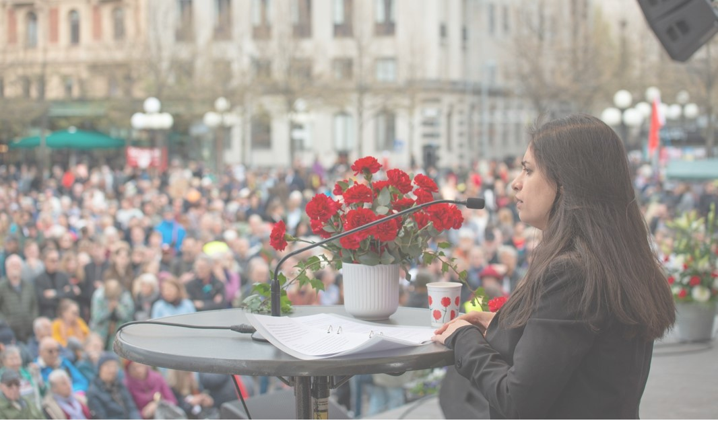
Tydlig vänsteropposition
Notes:
När den värsta, mest akuta fasen av corona-krisen är över återgår vi nu till att åter sätta press på regeringen. Som Nooshi Dadgostar uttrycker det i Dagens ETC, 23 april 2020:
”Folk förlorar sina jobb och har svårt att betala hyran. Just då tänker regeringen gå vidare med ett marknadsexperiment som höjer hyrorna ännu mer.
”Vänsterpartiet har tidigare varit tydliga med att de är beredda att fälla regeringen om förslaget läggs fram. En ståndpunkt som inte förändrats i och med coronakrisen, menar Nooshi Dadgostar, vice partiordförande i V.
– Jag tycker det är absurt om det stämmer. Mitt i en nationell kris, där människor är rädda för inte kunna betala sin hyra och där många har förlorat familjemedlemmar i hemsk sjukdom vill man plötsligt göra detta, säger hon till Dagens ETC. ” (Dagens ETC, 23 april 2020)

Slide 13
Tydlig vänsteropposition
Under Coronapandemin:
”Folk förlorar sina jobb och har svårt att betala hyran. Just då tänker regeringen gå vidare med ett marknadsexperiment som höjer hyrorna ännu mer.
Vänsterpartiet har tidigare varit tydliga med att de är beredda att fälla regeringen om förslaget läggs fram. En ståndpunkt som inte förändrats i och med coronakrisen, menar Nooshi Dadgostar, vice partiordförande i V.
– Jag tycker det är absurt om det stämmer. Mitt i en nationell kris, där människor är rädda för inte kunna betala sin hyra och där många har förlorat familjemedlemmar i hemsk sjukdom vill man plötsligt göra detta, säger hon till Dagens ETC. ”
Dagens ETC, 23 april 2020
Notes:
I nuläget har vi ett gyllene tillfälle att visa på vår skillnad mot S. I januari 2019 gick vi in i en ren oppositionsroll. Genom regeringens uppgörelse med C och L i januariöverenskommelsen får den socialdemokratiskt ledda regeringens politik nu en tydlig högerprofil med sänkta skatter för de allra rikaste när värnskattens sänks, urholkad arbetsrätt, privatiseringen av Arbetsförmedlingen, och införande av marknadshyror på agendan. Vi ska ta varje tillfälle i akt att visa skillnaden mellan oss och S. Socialdemokraterna har med januariavtalet gett upp all möjlighet till politisk förändring för att få behålla regeringsmakten. Socialdemokraterna har gjort sig själva till passiva åskådare, de har ställt sig själva offside.

Slide 14
Del 2 Vårt varför
Notes:
Varför Vänsterpartiet?
Vänsterpartiets övergripande politiska strategi. En väldigt vanlig grej är att det känns självklart för många, utan att de riktigt har ord för det. Många av oss känner sig hemma med att prata om sakfrågor, och de flesta känner sig hemma med att prata ideologi. Däremot saknar vi ibland språket och vanan att prata om det mest grundläggande: värderingarna. Varför vi brinner för det här. Vi har en stark känsla av ett varför, som vi skulle kunna bli mycket bättre på att sätta ord på.

Slide 15
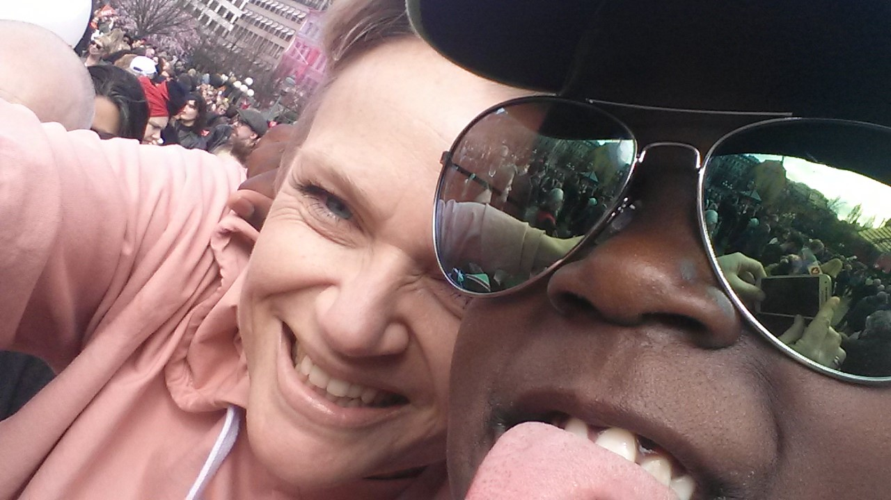
Varför gick du med i Vänsterpartiet?
Notes:
Vårt varför: Varför gick du med i Vänsterpartiet?
Till inledaren: byt bild och formulera varför du själv gick med i Vänsterpartiet, se vidare i studiehandledningen
Exempelvis:
Jag gick med i Vänsterpartiet för att det gör ont i mig att se orättvisor. Jag vill ha ett samhälle som rymmer oss alla, ett Sverige för alla – inte bara några få. Jag växte upp med en ensamstående trebarnsmamma. Jag hade en bra uppväxt. Men jag visste alltid exakt vad saker och ting kostade, vem som hade vilket märke på skolväskan och vad mina vänner gjorde på skolloven som inte jag kunde göra. I klassen visste alla precis vem som hade råd och vem som inte hade råd. Det kändes som vi som inte hade råd att göra saker på loven, eller hade rätt märke på skolryggsäcken hade sämre chanser än andra. Det kändes som att det var vårt eget ”fel” att vi inte hade råd och ibland skämdes jag för det. Men jag har insett att det är helt fel tänkt från början. Det är inget barns fel att ens föräldrar har sämre ekonomi för att de separerat, varit sjuka, eller har svårt att få jobb för att de är födda i ett annat land. För mig är det tydligt att Sverige inte är jämlikt. Det är därför jag gick med i Vänsterpartiet, för att det är partiet som vill ändra på det. Vi vill ha ett Sverige som fungerar för alla – inte bara för några få.

Slide 16
Tankeövning Varför gick du själv med i V? Vilka tankar och erfarenheter gör vänsterns värderingar viktiga för dig?
Notes:
Vårt varför - tankeövning: Varför gick du själv med i Vänsterpartiet?
Den här delen av kursen börjar med en inledning som är handlar om varför en väljer att gå med i Vänsterpartiet med ett lite personligt hållet tal från kursledaren om varför hen som håller föredraget gick med. För de allra flesta av oss som går den här kursen är berättelserna om varför en gick med liknande men det behöver inte vara så. Beroende på bakgrund, erfarenheter och upplevelser så har vi alla olika ingångsvärden till varför vi blev vänsterpartister och använder därmed olika ord för att beskriva det. För många av oss känns det ovant att prata personligt – det är ett av skälen till att detta är ett centralt inslag i den första delen. Vänsterpartister behöver bli bättre på att prata om värderingar, principer och människosyn, utan att direkt hamna i sakpolitik. Det här är en process vi behöver jobba med i partiet, och kursen är tänkt att vara en del i det. Och när du klarat av att använda din personliga historia kommer du med stor sannolikhet att ha nytta av det i ditt politiska liv framöver.
Det finns många poänger med att börja kursen med personliga historier: det väcker intresse, det tar kursdeltagarna direkt till en av poängerna med kursen – att kampen för ett rättvist samhälle är kärnan i Vänsterpartiet – och det innebär en övning i att lära sig ett mäktigt verktyg i vårt politiska arbete, det personliga talet. I den här kursen, precis som i många sammanhang är det en av de starkast möjliga inledningar man kan göra.
Tankeövning: Ta 5 minuter att kort tänka igenom hur det var när du gick med och vad det är för tankar eller erfarenheter som gör att vänsterns värderingar är viktiga för dig.

Slide 17
Våra värderingar – varför brinner vi för det här?
Jämlikhet – det jämlika samhället som en förutsättning för allas frihet
Notes:
Jämlikhet – det jämlika samhället som en förutsättning för allas frihet
Det folk ofta landar i är just det jämlika samhället som en förutsättning för allas frihet. Den grundläggande jämlikheten. Folk ser att Vänsterpartiet är det parti som driver det på riktigt.
”Jämlikhet” är ord vi får lära oss att det här samhället bygger på, samtidigt som vi varje dag hamnar i situationer där det inte funkar så. Det kan vara i arbetet, på lunchen eller på bussen på vägen hem.

Slide 18
Våra värderingar – varför brinner vi för det här?
Jämlikhet – det jämlika samhället som en förutsättning för allas frihet
Ett samhälle för alla – ett Sverige för alla, inte några få
Notes:
Ett samhälle för alla – ett Sverige för alla, inte några få
Ett enkelt sätt att förklara Vänsterpartiet, är att det handlar om att jämlikheten ska bli på riktigt. Vi vill bygga ett samhälle för alla.
Vi vill att arbetsplatserna ska fungera för alla, utan en massa tillfälliga jobb och/eller slitsamma, omänskliga villkor.
Vi vill organisera ett Sverige för alla, därför vill vi att kvinnor och män delar lika på ansvaret för föräldraskap och hemarbete.
Vi vill bygga ett Sverige för alla, där vi skyddar den som behöver skydd. Inte ett Sverige som drar snävare gränser för vilka som får vara med och inte.
Vi vill bygga en skola för alla, inte en skola för riskkapitalet att ösa pengar från. Där vissa skolor i vissa områden är bättre än andra.

Slide 19
Våra värderingar – varför brinner vi för det här?
Jämlikhet – det jämlika samhället som en förutsättning för allas frihet
Ett samhälle för alla – ett Sverige för alla, inte några få
En ekonomi för alla, inte bara några få
Notes:
En ekonomi för alla, inte bara några få
Varje gång det handlar om ekonomi blir det särskilt tydligt att det är skillnad på det vi säger och det andra säger. Vi vill se en ekonomi för alla.
Vi ser att en procent äger och styr stora delar av ekonomin, och vi sätter gång på gång fingret på det. ”Det här är ett grundläggande fel.”
Det går inte att bygga ett lands utveckling på att ett fåtal ska ta hem alla vinsterna. Då stannar utvecklingen av. Vi behöver tvärtom se till att investera: i utbildning till alla, i välfärd för alla, i den infrastruktur vi har tillsammans. En ekonomi som vill utvecklas stabilt och långsiktigt behöver vara en ekonomi som fungerar för alla.
Vi vill bygga ett skattesystem som ger en ekonomi för alla, istället för ett som är riggat för de rika.
Vi vill se till att finns arbete för alla, istället för en arbetsmarknad som driver fram mycket konkurrens mellan människor
Vi vill se en ekonomi som fungerar för alla i hela landet, inte bara i storstäderna
Vi vill se en ekonomi som belönar likvärdigt, därför arbetar vi för att inkomstskillnaderna mellan kvinnor och män försvinner. Då behöver vi till exempel bygga upp en bättre barn- och äldreomsorg.

Slide 20
Våra värderingar – varför brinner vi för det här?
Jämlikhet – det jämlika samhället som en förutsättning för allas frihet
Ett samhälle för alla – ett Sverige för alla, inte några få
En ekonomi för alla, inte bara några få
Behöver vara socialistiskt, feministiskt och antirasistiskt på ekologisk grund
Notes:
Ett socialistiskt, feministiskt och antirasistiskt parti på ekologisk grund
Vi har också dragit de politiska konsekvenserna av de här värderingarna. Den som på allvar vill se ett samhälle för alla, behöver ett samhälle som är socialistiskt, feministiskt, och antirasistiskt som står på ekologisk grund.
Den här nivån är vi hemma med, den är vi bra på att prata om. Det vi behöver bli bättre på är att hitta språket för det som kommer innan: värderingarna, människosynen, varför det här är viktigt för oss.
Sverige behöver fungera för alla. Det skulle vända nyckelsituationer i våra liv, i våra barns liv, och i våra medmänniskors liv.
Det handlar om tonåringen som hoppat av gymnasiet och inte kan få något jobb.
Det handlar om kvinnan som gör samma jobb som sina manliga kollegor, men ändå har lägre lön.
Det handlar om den som förlorat sitt jobb och måste kunna lita på att a-kassan fungerar som den ska.
Varför finns Vänsterpartiet? Ett svar på det är: för att bygga ett Sverige för alla, ett samhälle för alla. Inte bara för ett fåtal. Det är en enkel tanke. Samtidigt går den att använda i varje stort vägval det här landet står framför.

Slide 21
Del 3 Att profilera sig
Notes:
Vänsterpartiets profil: Hur vill vi framstå?
Vi vänsterpartister är ofta duktiga på sakpolitik. Vi kan vår kommunalpolitik och när vi inte kan den läser vi på. Vi kanske till och med har en analys av hur saker hänger ihop med kapitalismen och patriarkatet. Men nog så viktigt som vad vi säger är hur vi säger det och hur vi framstår. Hur vi vill framstå kan vi själva påverka mer än vad man kanske tror. Men det förutsätter att vi först kommer överens om hur vi vill framstå. Det är det vi kallar vår ”profil”.
Ingen kan i längden vara någon annan än de är. Därför är det svårt för exempelvis Moderaterna att trovärdigt framställa sig som ett parti som står för jämlikhet eller solidaritet. Lyckligtvis så vill vi inte heller uppfattas på något sätt som avviker från våra politiska mål och ideal.
Vänsterpartiet är:

Slide 22
Hur vill vi framstå?
Varma
Notes:
Varma
Vi är ett parti som präglas av medmänsklighet, rättvisa och jämlikhet. Vi är ärliga och delar med oss av våra personliga berättelser. Vi är ett parti som välkomnar alla som vill skapa ett rättvist och jämlikt samhälle. Vi är inbjudande och öppna för samarbeten och dialog med människor och rörelser som strävar åt samma håll som oss. Tänk på det vid möten och sammankomster att alla ska känna sig välkomna! Tänk på inledningen här i början där kursledaren delade med sig av sina personliga skäl att gå med i Vänsterpartiet! En bra övning att även göra för sig själv.
(Foto: stilguide.vansterpartiet.se)

Slide 23
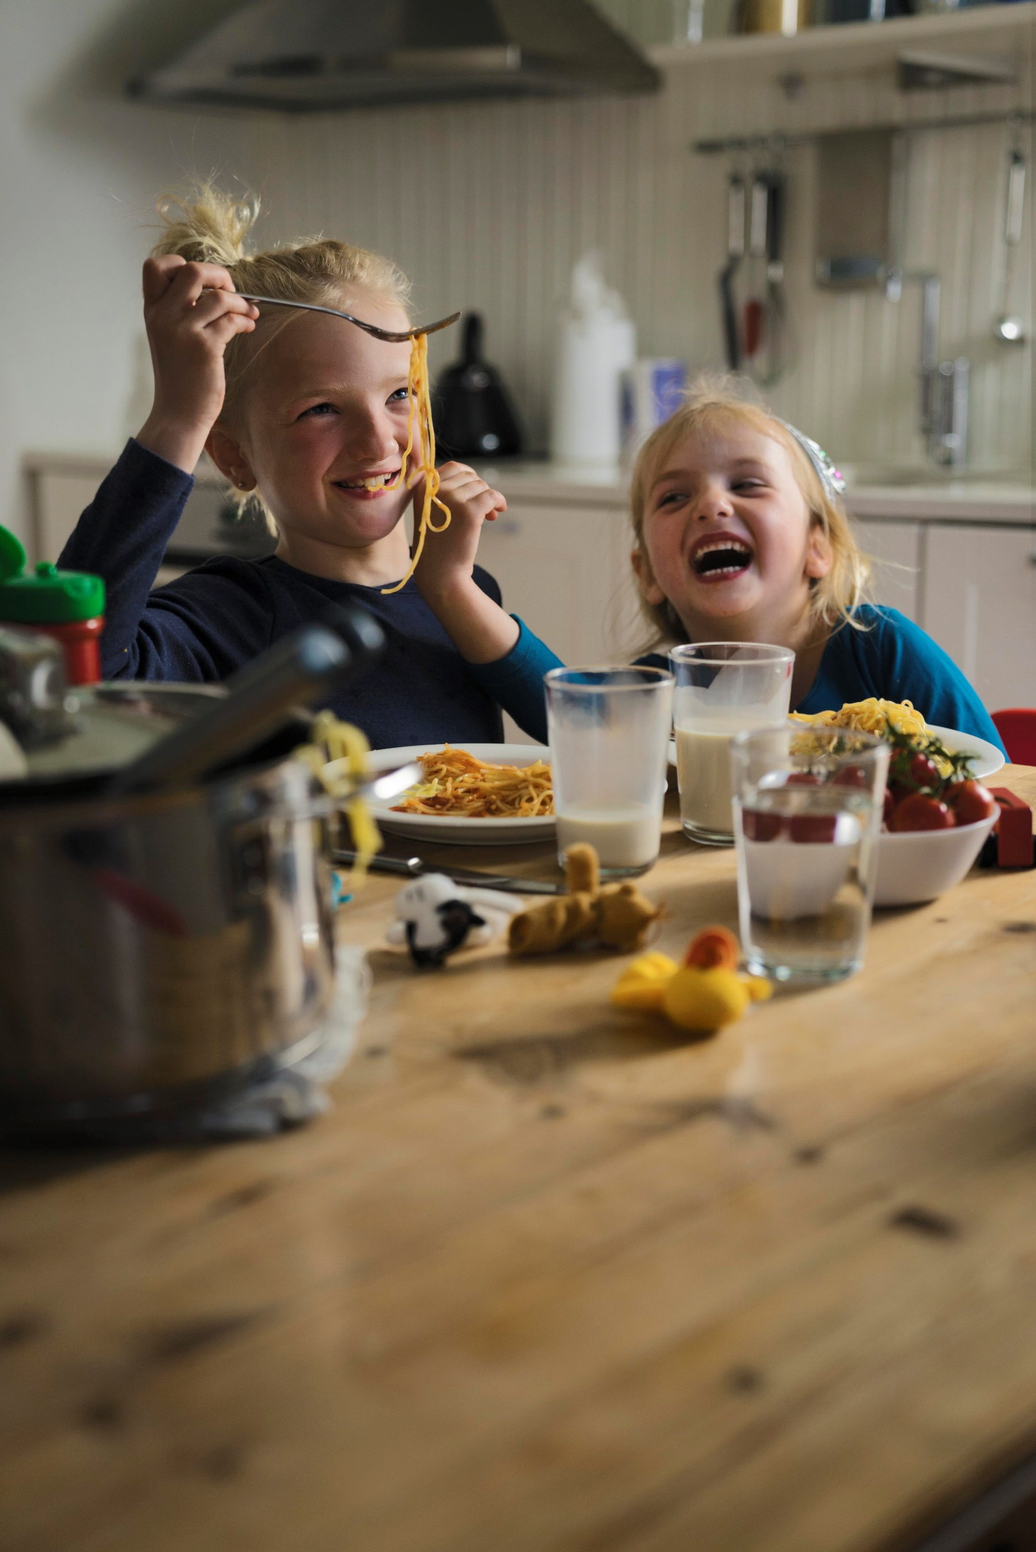
Hur vill vi framstå?
Varma
Verklighetsnära
Notes:
Verklighetsnära
Vi finns där människor är och vi pratar om sådant som spelar roll så att människor blir berörda och förstår vad vi säger. Vi är raka och säger vad vi menar. Vi bryr oss om hur människor har det och vår politik utgår ifrån vad som i praktiken kan förbättra människors vardag. Tänk på att prata så att vi vanliga människor förstår!
(Bild: stilguide.vansterpartiet.se)

Slide 24
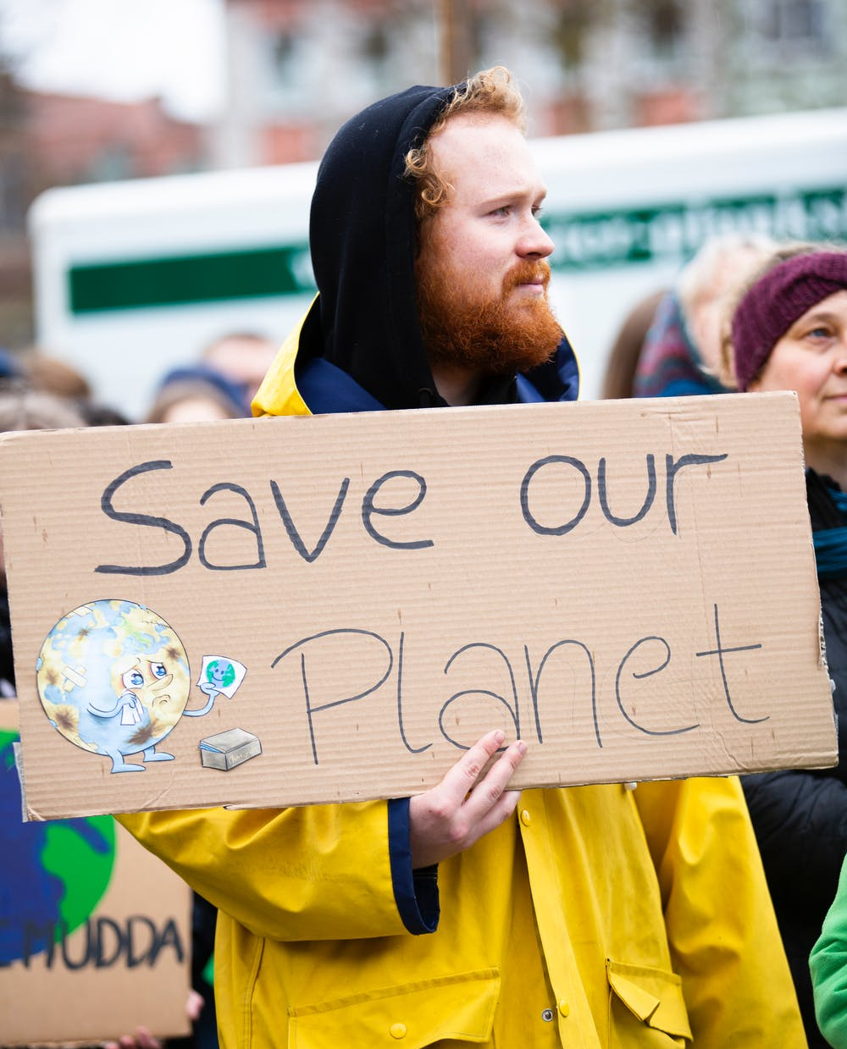
Hur vill vi framstå?
Varma
Verklighetsnära
Drivande
Notes:
Drivande
Vänsterpartiet är en konstruktiv och positiv kraft. Vi har idéerna om hur vi skapar ett samhälle som är bra för alla. Vi har lösningar på samtidens problem. Vi är stolta över våra politiska och organisatoriska framgångar och berättar gärna om dem samtidigt som vi alltid ser framåt. Vi är ett parti i rörelse. Tänk att vi har förslagen som bygger hopp och förändrar verkligheten!
(Bild:https://www.pexels.com/sv-se/foto/klimat-man-manniskor-gata-2027058/

Slide 25
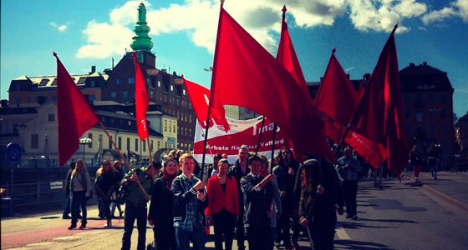
Hur vill vi framstå?
Varma
Verklighetsnära
Drivande
Hänger profilen ihop?
Notes:
Hänger profilen ihop?
Att vi verkar för en solidarisk politik både beror på – och visar – att vi också är medmänskliga, att vi ser oss själva i andra. Det kan vi göra eftersom vi till skillnad från en hel del politiker är verklighetsnära – och lever i samma verklighet som andra vanliga människor. Därför förstår vi den verkligheten och talar om den så att människor känner igen sig. Och sist men inte minst så vill vi förändra verkligheten – inte bara prata om den. Därför måste vi också vara drivande – förändringar händer inte av sig själva, särskilt inte stora förändringar – en konstruktiv och positiv kraft som visar vägen till hur de förändringarna kan genomföras och mobiliseras för.
Vi skulle kunna ha en annan profil – även med samma politiska budskap. En argare eller mer teknokratisk eller teoretisk sådan till exempel. Men vi tror inte att vi skulle kunna mobilisera människor att rösta på oss eller att engagera sig lika effektivt då. Därför har vi denna profil. Försök tänka utifrån detta och utgå från det i arbetet. Vi kan inte styra vad andra säger eller skriver om oss. Men vi kan själva påverka hur människor i gemen uppfattar oss. Och det i sin tur påverkar hur andra med trovärdighet kan beskriva oss och inte.

Slide 26
Del 4 Målgruppstänk
Notes:
Målgruppstänk: Vem vänder vi oss till?
Nästa del handlar om vilka målgrupper vi kommer ha fram till valrörelsen 2022.
Ganska exakt en tredjedel av väljarkåren räknar sig som vänster. På lång sikt vill vi ju att alla de väljarna, och många fler därtill, ska vara med och rösta fram en radikal vänsterpolitik i Sverige. En rörelse som vill förändra samhället i grunden behöver bygga respekt väldigt brett. Vår socialistiska grundanalys bygger ju t ex på att kapitalägarna är få och att vi kan bygga en starkare kraft än dem genom att vi är så många som har helt andra intressen. Vi vill fortsätta lyfta fram politiska motsättningar som den kring vinster i välfärden, eller som under corona-krisen: där vi betonat att en fungerande gemensam och sammanhållen sjukvård gör att resurserna används där de bäst behövs (inte till skönhetsoperationer under corona-epidemin). Det handlar om konflikter som även för folk långt in i de borgerliga väljarleden tydliggör att vi driver en rimlig linje här som de kan stödja.
Det kommer inte hända omgående, men vi kan ta ett steg åt det hållet genom att samla fler av vänsterväljarna i nästa val. Varje framgångsrik valrörelse är ett steg vidare mot en större roll för Vänsterpartiet.
Vänsterväljare är fortfarande en väldigt stor grupp, så vi har benat i vilka delar av den gruppen som gillar våra budskap bäst – och inte minst, vilka som faktiskt är nära att rösta på oss. Då är det två grupper som kliver fram ur materialet.

Slide 27
Våra målgrupper
Unga progressiva
Notes:
1. Unga progressiva
Den ena är slutsatsen är att den yngre halvan av vänsterväljarna, de som är under 50 år, ligger mycket närmare att rösta på oss. Det är lite vanligare att de är tydligt vänster än vad det är i den äldre halvan, men det handlar inte bara om det.
Bland de yngre finns det inte alls samma lojalitet mot S som hos de äldre vänsterväljarna. I båda grupperna finns det många som gillar det vi säger, men det är bland de yngre vi hittar många där det faktiskt leder till att de vill rösta på oss. Två tredjedelar av de unga vänsterväljarna tycker att S är ”alltför villiga att kompromissa med högerpartier.”
Unga väljare tycker att ”jämlikhet” är den viktigaste värderingen för att ta itu med Sveriges problem, en värdering med vilken V är starkt förknippad. Med jämlikhet menar de jämlikhet mellan kvinnor och män, en jämnare inkomstfördelning och jämlikhet oavsett uppväxt och bakgrund. De uppskattar också budskap med fokus på ekonomi.
Det finns också en långsiktig anledning att sikta på unga väljare. Vår grundsyn på samhället formas till stor del när vi är 15-25 år, den yngsta delen av den här gruppen, och brukar hänga med resten av livet.
(Bild:https://www.pexels.com/sv-se/foto/asiatiska-manniskor-dagtid-flickor-hander-1116302/)

Slide 28
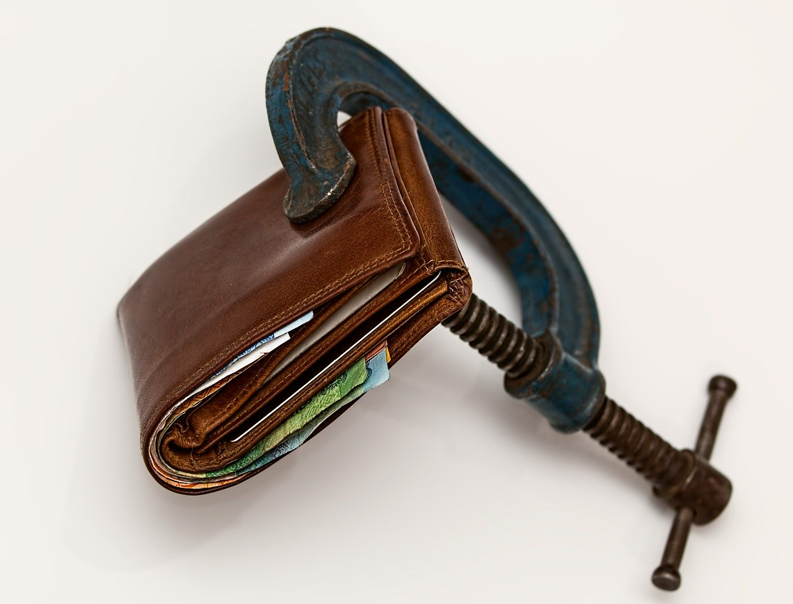
Våra målgrupper
Unga progressiva
Ekonomiskt missnöjda
Notes:
2. Ekonomiskt missnöjda till vänster
Vi har också frågat vänsterväljarna vilken klass de själva skulle beskriva sig som. Det visade sig att de som uppger sig vara låginkomsttagare – inte arbetarklass eller medelklass – skiljde sig tydligt från de andra. I den gruppen har vi större potential att växa, också bland de som är över 50 år.
Vi har kallat den här gruppen för ekonomiskt missnöjda, eftersom det är ett utmärkande drag att de flesta av dem är missnöjda över sakernas tillstånd i Sverige. Bara 25% är nöjda. De har också en mer negativ inställning till Stefan Löfven och S än andra vänsterinriktade svenskar.
De är särskilt positiva till Vänsterpartiets ekonomiska politik, till exempel förslag som sänkta arvoden för politiker och en förmögenhetsskatt. De är överhuvudtaget mer positiva än andra väljare till budskap med fokus på ekonomi.
De ger S väldigt lågt betyg när det gäller att förbättra den ekonomiska tryggheten för människor som dem själva. Bland de som röstat på S finns det en mycket större beredskap att gå över till V än hos andra grupper.
(Bild:https://pixabay.com/photos/credit-squeeze-taxation-purse-tax-522549/)

Slide 29
Från målgruppens perspektiv
Rätt budskap
Rätt budbärare
Rätt kanaler
Notes:
Målgruppstänk: Från målgruppens perspektiv; rätt budskap, budbärare, kanaler
Könsfördelningen i båda de här målgrupperna är ungefär 60 procent kvinnor och 40 procent män.
De två målgrupperna överlappar delvis varandra. De utgör också både väljare som redan röstar på vänsterpartiet och de som röstar på andra icke-borgerliga partier.
Kan vi driva en rörelse där vi är bra på att nå våra väljare med budskap som går hem hos dem, har vi alla förutsättningar att göra en bra valrörelse 2022.
Vid varje utspel gäller då att från målgruppens perspektiv välja rätt formulerat budskap, rätt budbärare för målgruppen och rätt kanaler.

Slide 30
Bygga rörelse för att nå våra målgrupper
Nå målgrupperna direkt
Bygga direkta relationer
Nå samma målgrupper många gånger
Notes:
Målgruppstänk: Bygga rörelse
För att nå våra målgrupper kommer vår förmåga att bygga rörelse vara helt avgörande. Vi kommer förstås arbeta utifrån de här målgrupperna när vi väljer politiska sakfrågor eller jobbar mot media också, men vi behöver en rörelse som kan hitta våra väljare och kommunicera med dem direkt. Det handlar både om fysiska möten och sociala media. För att få nya, stabila väljare behöver vi bygga direkta relationer.
Vi behöver träffa de här målgrupperna många gånger, snarare än att sprida ut våra insatser över hela väljarkåren. De flesta är inte i närheten av att rösta på oss, men i de här målgrupperna finns det många som är det.
Det kommer framförallt vara i den uppdaterade partiföreningsskolan vi pratar om hur vi bygger rörelse. Det handlar om att se till att vår organisation stärker sin förmåga att sätta medlemmarna i rörelse, att bli bättre på att be folk hjälpa till också om de inte är medlemmar, och att göra det enklare att ta steget till att rösta på oss, att sprida det vi säger och att bli medlem.

Slide 31
Paus
Notes:
Paus!
Nu är det dags för paus, men förklara kort om övning 1 innan deltagarna går iväg. I föredraget har vi pratat om läget på nationell nivå, men det ser förstås olika ut på olika håll. Vi vill att de börjar fundera på hur det ser ut utifrån situationen i deras kommun, både utifrån läget i lokalpolitiken men också utifrån deras erfarenheter av att hur partiföreningen uppfattas. Övning 1 kommer att handla om hur förhåller vi oss till de andra partierna i lokalpolitiken idag? Varför?

Slide 32
Övning Att dra upp konfliktlinjer
Notes:
Dra upp en bra konfliktlinje
Nu ska vi värma upp oss inför vår första övning. Bestäm er medvetet för hur konfliktlinjen ska gå i frågan! Vilka ska vara emot? Hur håller Vänsterpartiet huvudrollen? Varför finns konflikten? Någon ska känna sig tvungen att svara.
Vi gjorde det mycket medvetet med frågan om vinster i välfärden 2014.
Vi ville ha konflikten Vänsterpartiet mot riskkapitalbolagen, där de andra partierna fick spela rollen av de som tvekade trots att frågan i grunden är enkel.

Slide 33
Dra upp en bra konfliktlinje
Vilka ska vara emot?
Hur håller Vänsterpartiet huvudrollen?
Varför finns konflikten?
Notes:
Dra upp en bra konfliktlinje
Dra alltid upp konflikten så att det är du som är den som är på offensiven. Klaga inte, gnäll inte, ta aldrig rollen som den svaga som behöver beskydd. Hitta en optimistisk övertygelse om att saker kan gå på rätt väg och kanalisera den.
En av poängerna med att dra konfliktlinjen medvetet är att visa att det vi arbetar för är ett jämlikt samhälle som skulle vara bättre för de allra flesta.
Många som röstar på oss säger med viss stolthet att de säkert skulle förlora på det men det tar de gärna för att de som behöver det ska få det bättre. Det sättet att prata är lite knepigt för oss. Det kanske är lättare att prata om att de där borta är svaga, än att vi alla förr eller senare hamnar i situationer där vi behöver varandras stöd. Problemet är att det blir till en negativ stereotypen: att det vi håller på inte handlar om förändra samhället för alla, utan bara om att rycka ut för de som har det sämst.
I verkligheten är det samhälle vi försöker bygga bättre för de allra flesta. Kika t ex på arbetsmarknaden för akademiker runt om i världen – det finns få ställen med så bra arbetsvillkor som Sverige. Det hänger tätt ihop med att LO-kollektivet här byggde starka fackföreningar och lyfte villkoren för alla.

Slide 34
Dra upp en bra konfliktlinje
Ett jämlikt samhälle
Notes:
Ett jämlikt samhälle
Vår ingång är inte att hälften ska få det sämre för att den andra hälften ska få det bättre. Vi vill bygga ett samhälle som handlar mindre om att 1 procent ska kunna tjäna så mycket pengar som möjligt. Det skulle vara ett bättre samhälle för resten.
Det syns i opinionsundersökningarna att den bilden störs av tanken på att vänster bara handlar om att stötta de som har det allra sämst. Det är alldeles för många som tvekar kring om Vänsterpartiets politik skulle vara bra för dem själva: över 40 procent av vänsterväljarna.
Det finns en annan vinkel på det som stämmer mycket bättre med hur vi tänker. Ska vi kunna bygga ett samhälle för alla, behöver vi förstås försvara de av oss som pressas hårdast idag. Kan vi vinna de fajterna, står vi alla starkare. Det är ett av skälen att vi ofta börjar med att göra mest för de som har det hårdast. Vänsterns grej är att vanligt folk behöver hålla ihop. Annars slutar det med att de rika styr samhället.
(Foto: stilguide.vansterpartiet.se)

Slide 35
Dra upp en bra konfliktlinje
Ett jämlikt samhälle
Se sig själv i andra
Kontrollera vi:et
Notes:
Ett jämlikt samhälle
Här är ett par exempel på hur vi visar att det ligger i de allra flestas intresse att se sig själv i andra och stödja förslag också i de fall det inte omedelbart påverkar dem själva:
Vi fattar att om företagen får köra med en del, sprider det sig. Vi driver tillsammans fram riktiga arbetsvillkor åt den som tvingats in i svartarbete. Vi vet att det är första steget på en stig som lyfter arbetsvillkoren för oss alla, i stort och smått.
Med bra skyddsnät kan alla leva tryggt.
Bra skolor för alla bygger ett bättre samhälle.
Poängen med att säga att de flesta står på samma sida är alltså inte att reducera allt till plånboksfrågor här och nu. Vi behöver en bredare argumentation om att vi bygger ett bättre samhälle tillsammans.
Kontrollera vi:et! Högern vill gärna dela upp folk i fasta smågrupper. De sjuka, de arbetslösa osv. Vi vill tvärtom hela tiden säga att det kan vara du eller nån du känner: den som blivit sjuk, den som förlorat jobbet.
De som vill hålla Sverige kvar i det gamla, kan bara göra det genom att dra isär oss från varandra. Ju bättre arbetare och tjänstemän förstår varandras villkor, desto större chanser att komma framåt tillsammans. Samma sak om män förstår kvinnors villkor, eller om den som själv inte har en religion förstår den som har det.
Vi vill bygga ett land där vi förstår varandra. Ett jämlikt samhälle, där vi kan bestämma över framtiden tillsammans. Många av våra förslag knyter an till den tanken. Använd det, för det är en tanke folk gillar!
(Foto: stilguide.vansterpartiet.se)

Slide 36
Dra upp en bra konfliktlinje
Ett jämlikt samhälle
En fråga för alla
Notes:
En fråga för alla
Vi vill alltså se till att våra frågor är frågor för alla. Just för att vi tänker i termer av konflikt, försöker vi formulera förslag som kan vinna ett så brett stöd hos folk som möjligt.
En del i det är förstås att hitta och välja frågor med ett brett allmänintresse, såna som direkt påverkar många. En annan del är att hitta allmänintresset i varje fråga vi driver. När vi pratar om personalens villkor i välfärden gör vi t ex gärna det med vinkeln att bra arbetsvillkor för dem ger bra välfärd för alla. Om vi pratar om vikten av en bra sjukförsäkring kan vi vara tydliga med att sjukdom är något som kan hända vem som helst.
(Foto: stilguide.vansterpartiet.se)

Slide 37
Dra upp en bra konfliktlinje
Ett jämlikt samhälle
En fråga för alla
Frågor med brett allmänintresse
Hitta ett allmänintresse i frågan
Notes:
En fråga för alla
Vi kan ta ett förslag om en ny förskola som exempel. Det omedelbara behovet kan vara väldigt specifikt, t ex att förskolan Vitsippan är för liten. Hur pratar vi om en ny förskola på ett sätt som drar in fler? Testa den frågan på publiken, om du har tid, och ge dem en minut eller två att försöka skriva ner en bra vinkel som visar att det är ett allmänintresse.
Här är några exempel på svar:
Alla barn ska ha en bra förskola – då gäller det plötsligt alla förskolebarn och inte bara några
Vi ska alla kunna veta att vi bor i en kommun med bra förskolor – ett sätt att få det till ett allmänintresse hur barnen har det
Vi vill ta väl hand om varandra – ett sätt att dessutom visa att vi bryr oss om barn som en del i att vi bryr oss om alla
Poängen här är inte att vi bara ska säga den sortens saker som är längst ner här, utan att det är värt att tänka efter och försöka få frågorna till något som berör så många som möjligt. Det kan t ex betyda att vi inleder en debattartikel med att vi vill bygga ett samhälle där vi tar väl hand om varandra, och därför vill vi att alla barn ska ha en bra förskola – och sen går in på att det är för trångt på Vitsippan. Ta inte de stora värderingarna för självklara, utan var uttrycklig med dem och fyll dem sedan med konkret betydelse.
(Foto: stilguide.vansterpartiet.se)

Slide 38
Dra upp en bra konfliktlinje
Ett jämlikt samhälle
En fråga för alla
Ta en principiell linje
Notes:
Ta en principiell linje
Hitta värderingarna i frågan. Vad handlar det om i botten? Vad är det som gör att du brinner för den? Se till att prata om det och inte bara låta det vara underförstått!
Hitta också det sunda förnuftet bakom det ni säger. Det är bättre att det är enkelt att ställa sig bakom ett radikalt krav, än att det krävs radikala åsikter för att ställa sig bakom enkla krav. Kolet ska vara kvar i marken.
Utforma sedan förslaget i sak så att värderingarna och det sunda förnuftet blir tydliga. Ett slående exempel som vi var inne på tidigare är att förmögenhetsskatt har mycket större stöd än arvsskatt. De associeras till helt olika saker, även om båda är väldigt progressiva skatter. Den ena tar fasta på att ett fåtal är förmögna, den andra på att vi alla dör. I det andra fallet osynliggörs rättviseaspekten.
Be deltagarna att själva försöka ta fram några nyckelord för att göra gratis mammografi till en principiell fråga. Använd Jonas ord från Vänsterdagarna 2015 som exempel på lösning: ”Ingen ska behöva missa att upptäcka en cancertumör i tid bara för att pengarna var slut när kallelsen till mammografi kom.” Det är en principiell linje.

Slide 39
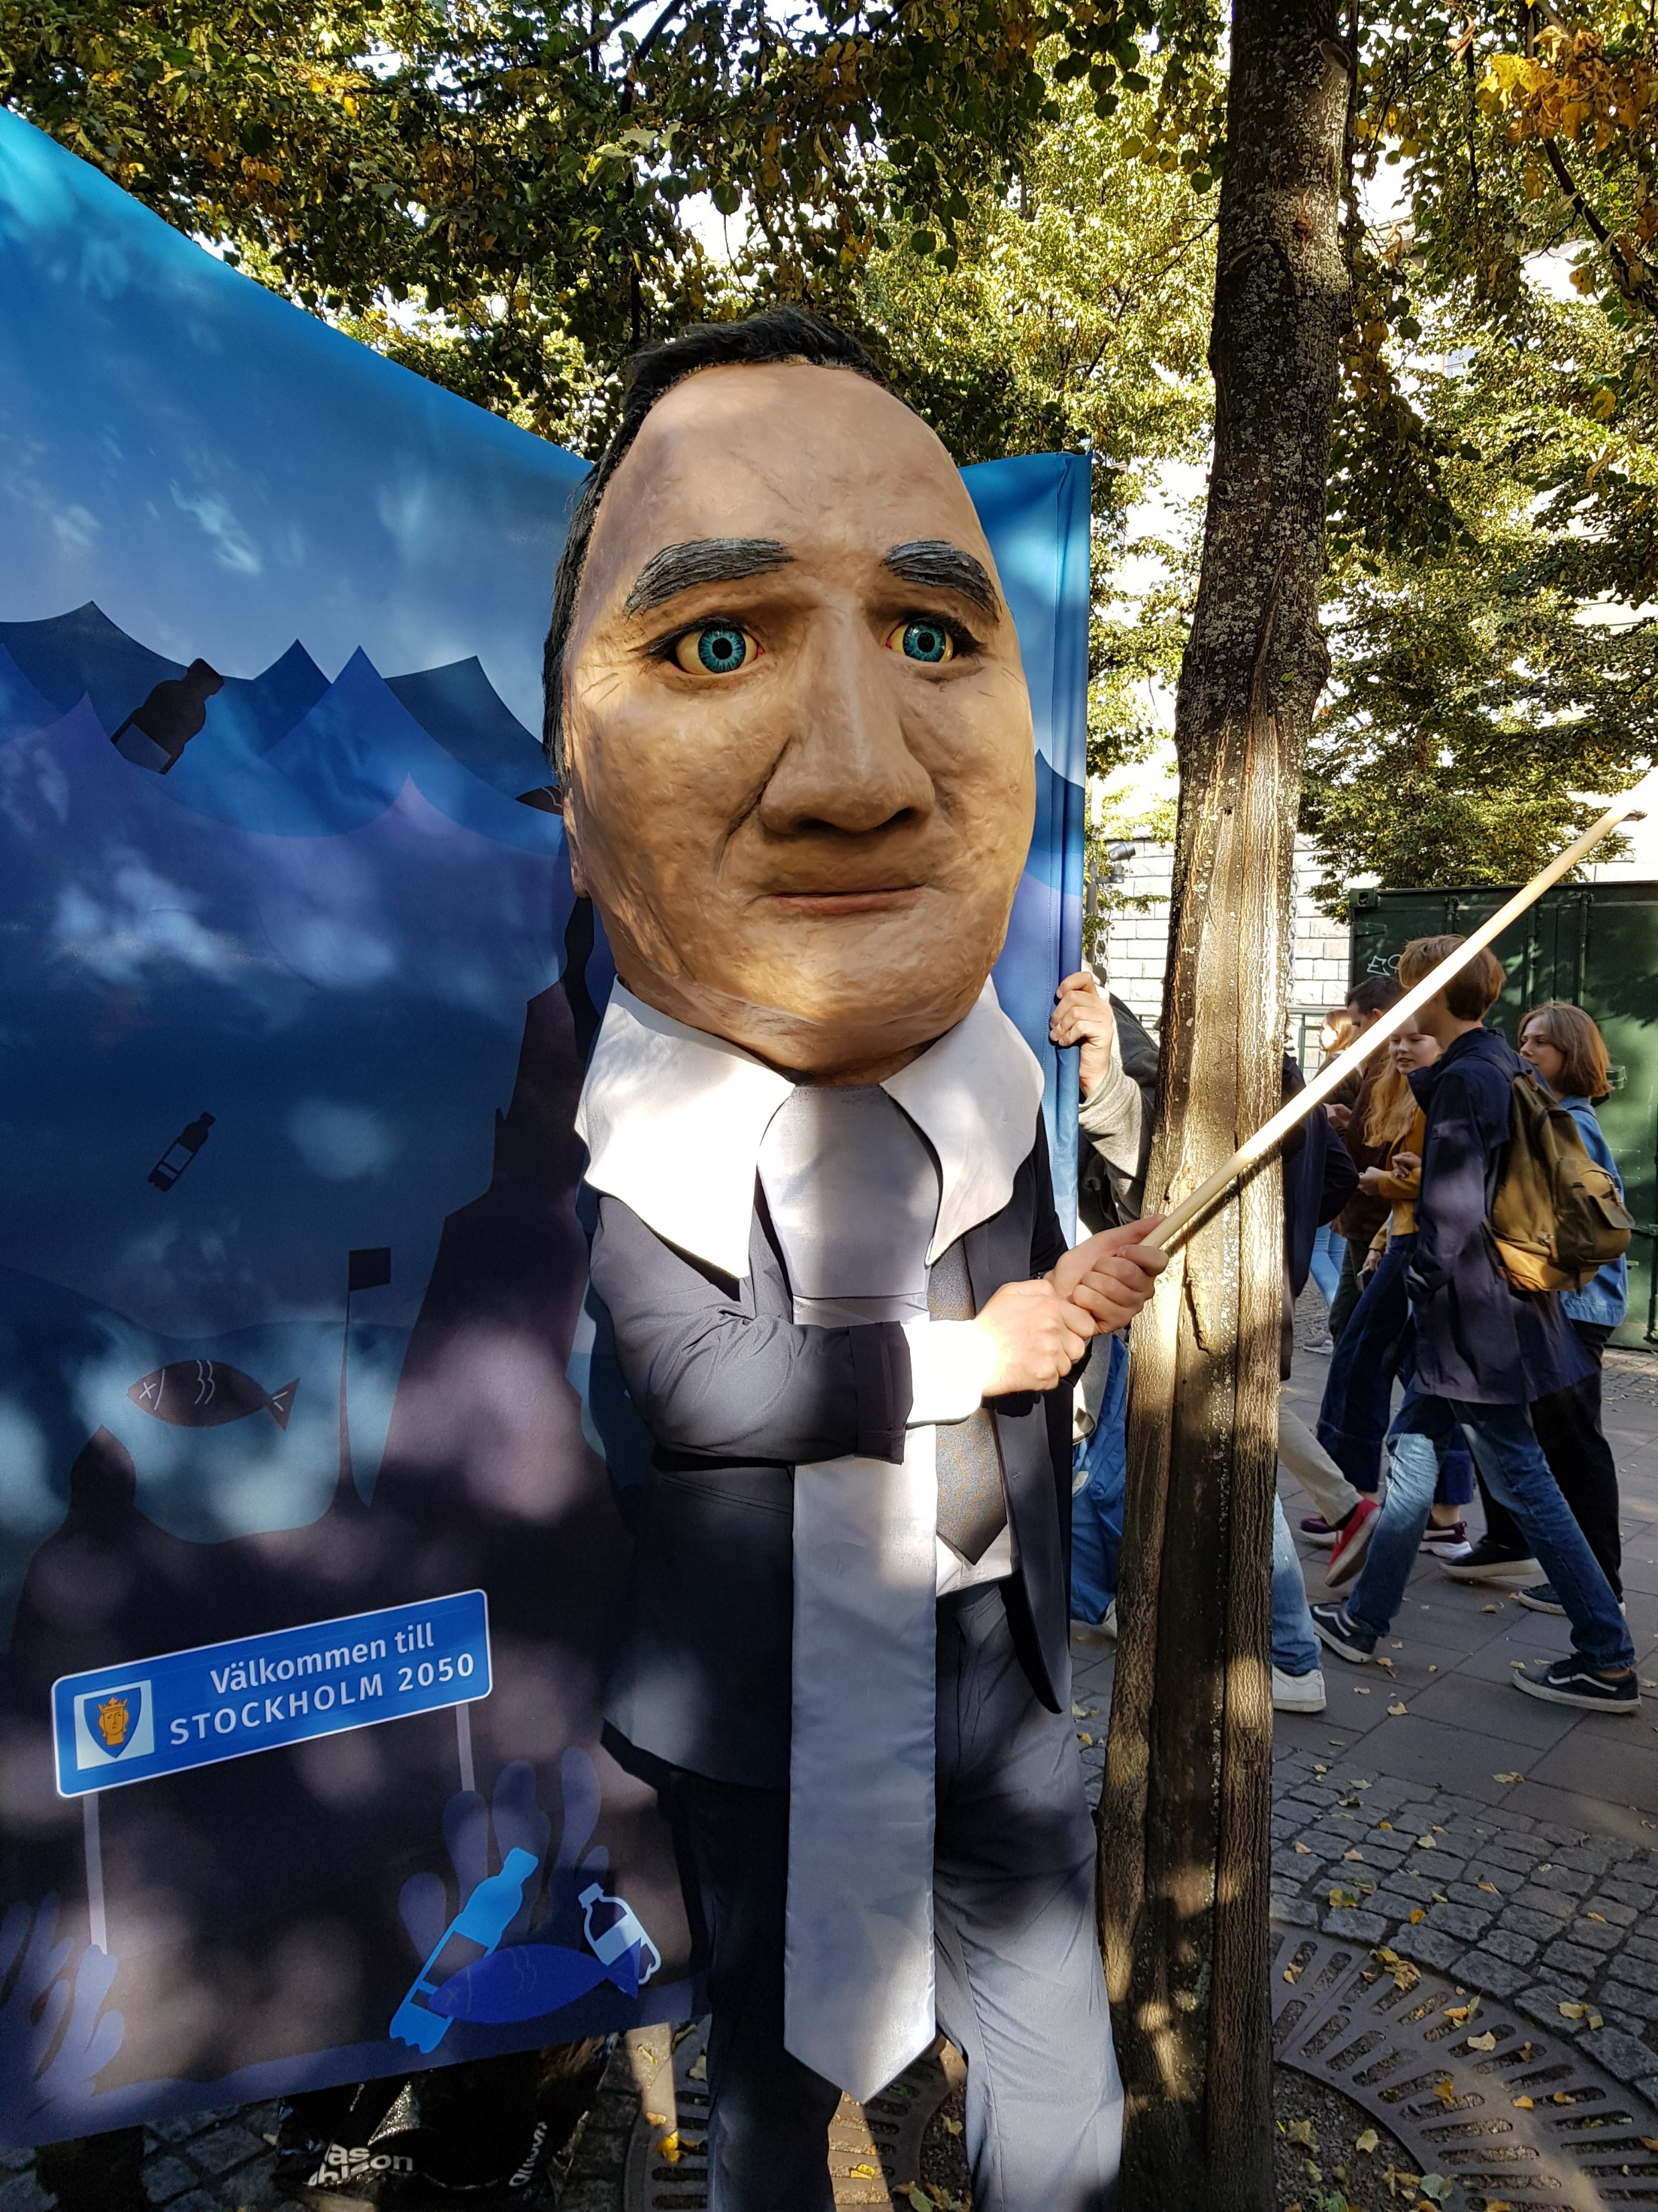
Dra upp en bra konfliktlinje – i lokalpolitiken!
Hur förhåller vi oss till andra partier idag?
Kom ihåg:
Vilka ska vara emot?
Hur behåller V huvudrollen?
Vem blir ”tvungen” att svara?
Notes:
Övning 1: Att dra upp en bra konfliktlinje i lokalpolitiken:
Hitintills har vi pratat om läget på nationell nivå, men det ser förstås olika ut på olika håll. Nu är det dags att fundera på hur det ser ut i er kommun, både utifrån läget i lokalpolitiken men också utifrån deras erfarenheter av att hur partiföreningen uppfattas.
Bilda par, två och två, och diskutera i ca 15 minuter:
Hur förhåller ni er till de andra partierna i lokalpolitiken i dag? Varför?
Diskutera: Vad är er roll i kommunen? Finns det några bra frågor som ger er den rollen?
Välj en tänkbar fråga och testa att utveckla en strategi för den. Vilken konfliktlinje vill ni ha? Vilka principer vill ni stå för i den debatten?
Kom ihåg:
Bestäm er medvetet för hur konfliktlinjen ska gå i frågan!
Vilka ska vara emot?
Hur håller Vänsterpartiet huvudrollen? Varför finns konflikten?
Någon ska känna sig tvungen att svara.
Återrapportera i storgrupp.
(Foto: Anna Persson)

Slide 40
Del 6 Att överföra strategin till lokala förhållanden
Notes:
Föreningens politiska strategi: Vilka vill ni vara i valrörelsen 2022?
Nu ska vi gå över till att utveckla Vänsterpartiets politiska strategi på lokal nivå, i vardagsaktivismen och i partiföreningarnas, eran kort- och långsiktiga planering och målsättning.

Slide 41
Föreningens politiska strategi
Vilka vill ni vara i valrörelsen 2022?
Koppla er lokala bild till den nationella
Använd den bilden av Vänsterpartiet!
Notes:
Det finns en stor poäng i att folk hör Jonas Sjöstedt på TV och känner att det är så Vänsterpartiet tänker här på min ort också. Den nationella och lokala nivån kan förstärka varandra: Jonas Sjöstedt kör inte bara själv utan en del av nåt större som finns också på min ort. Vänsterpartisten i kommunen kör inte heller själv, utan är en del av nåt som finns över hela landet och till och med på TV. Använd bilden av Vänsterpartiet!
Samtidigt skiljer sig situationerna åt mellan olika kommuner. T ex kan partierna ha en helt annan rollfördelning än på riksnivå. Hitta en variation på temat som fungerar bra lokalt. Tänk på övningen i att dra upp bra konfliktlinje som vi just gjorde! Ni har säkert redan hittat bra frågor att driva, som ger oss den rollen vi vill ha.

Slide 42
Politiskt prioriterade frågor
Fördelningspolitik
Arbetsrätt
Välfärdens kvalité och omfattning
Hyressättning
Vinsterna i välfärden
En radikal klimatpolitik
Notes:
Föreningens politiska strategi: Politiskt prioriterade frågor
För att bygga en stark vänsteropposition behöver hela Vänsterpartiet, både på nationell och lokal nivå hålla ett gemensamt fokus inom samma ram ett Sverige för alla inte för några få. Partistyrelsen har i sin verksamhetsplan pekat ut vissa områden som prioriterade.
Vänsterpartiet gick till val 2018 på en bred uppsättning frågor inom ramen för parollen – En ekonomi för alla – inte några få. Det innebar ett större fokus på jämlikhet och ekonomiska rättvisefrågor tillsammans med Vänsterpartiets traditionella fokus på välfärden.
Efter att regeringen Löfven tillträtt är det tydligt att några av de starkaste konfliktpunkterna kommer röra just en rad ekonomiska rättvisefrågor. Det gäller: fördelningspolitik, arbetsrätt, välfärdens kvalité och omfattning och hyressättning samt vinsterna i välfärden. Vi behöver visa att en politik för jämlikhet också är nödvändig för att kunna genomföra en radikal klimatpolitik. Där kommer också Vänsterpartiets huvudfokus att ligga.

Slide 43
Hitta berättelsen
Vilken roll har ni spelat i kommunen? Vilka är ni?
Vilken roll kan ni spela med ett bra valresultat 2022?
Vilka roller spelar de andra partierna i den berättelsen?
Bestäm er för vilken bild ni vill att folk ska ha av Vänsterpartiet!
Notes:
Föreningens politiska strategi: Hitta berättelsen
Vilken roll har ni spelat i kommunen? Vilka är ni?
Vilken roll kan ni spela med ett bra valresultat 2022?
Vilka roller spelar de andra partierna i den berättelsen?
Här är några exempel på hur en lokal berättelse kan se ut:
De som fick bussarna att funka
De som ställer Moderaterna till svars i lokaltidningen
De som vill bygga fler lekparker, eller förbättra skolgårdar
Bestäm er för vilken bild ni vill att folk ska ha av Vänsterpartiet: vilken sorts människor ni ska vara och vilka fakta i sak ni vill att folk ska känna till. Se sedan till att det också präglar debatterna i t ex fullmäktige och lokaltidningen. Vill ni vara de lugna och trygga, låt inte SD dra er in i att vara de arga istället. Vill ni vara de som tänker långsiktigt på kommunens bästa, fastna inte i en debatt med M om småsaker.
Mycket handlar om att vara konsekvent. Kika t ex på hemsidan och de foton ni lägger ut, visar de det ni vill? Partilokalen?
Berättelsen om vinster i välfärden har många av de egenskaper som behövs för en bra berättelse:
Ett problem (bolagen köper upp skolor och vårdcentraler)
En huvudperson som står upp och tar tag i problemet (Vänsterpartiet).
Antagonister som står för något annat (riskkapitalisterna).
Hinder som huvudpersonerna behöver överkomma i sig själva (socialdemokraterna behöver tryck för att ta tag i problemet) som ger en tydlig sensmoral (vi måste stå upp för människor).
Upplösning av dramat (skolorna och vårdcentralerna börjar styras tillsammans för allas bästa).

Slide 44
Lokalt exempel: Etuna är inte till salu
Notes:
Lokalt exempel på strategin: Eskilstuna/Etuna är inte till salu
Ett konkret exempel på hur en lokal berättelse kan se ut är hur Vänsterpartiet i Eskilstuna har arbetat med frågan om utförsäljningen av allmännyttan:
Berättelsen:
Ett problem: Den styrande majoriteten, bestående av S, M och C i Eskilstuna vill sälja 577 lägenheter av allmännyttan, samt en skola, Odlarskolans lokaler.
En huvudperson som organiserar, står upp och tar tag i problemet: Vänsterpartiet
Motståndare: S, samt övriga majoritetspartier, riskkapitalbolag
Hinder som behöver överkommas: Socialdemokraterna behöver känna trycket för att ändra uppfattning
Strategin:
Jämlikhet: alla ska ha råd att bo – Ett Sverige för alla inte bara några få
Vår profil: varma (medmänskliga, rättvisa), verklighetsnära (boende är ett måste, ett grundläggande behov som berör boende, grannar), drivande (organiserar och skapar förändringskraft)
Målgrupper: boende i hyresrätter är troligen unga progressiva och ekonomiskt missnöjda till vänster
Rätt budskap: ”Etuna inte till salu” går hem hos de boende i de aktuella områdena
Rätt budbärare: våra medlemmar boende i de aktuella områdena
Rätt kanaler: egen tidning, möten, demonstrationer, Facebooksida
Rörelsebyggande: nå målgrupperna direkt genom egen producerad tidning, bygga direkta relationer till de boende i områdena, skapar allianser med andra organisationer och lokala föreningar

Slide 45
Etuna är inte till salu – målsättningar och genomförandet
Notes:
Lokalt exempel på strategin: Eskilstuna/Etuna är inte till salu
Konkret – vilka mål sattes upp och hur genomfördes dem?
Målsättningar:
Driva frågan och prioritera det arbetet före annat
Nå våra målgrupper – göra en egen tidning för att dela ut i de aktuella bostadsområden, öppna möten, Jonas på besök, debattartikel med namnunderskrifter, digitala hälsningar på Facebook
Aktivera medlemmar – göra tidningen, dela ut tidningen i det egna bostadsområdet, genomföra öppna möten, demonstrationer med peppfika, sociala medier, ta ett foto med egengjord skylt lägga på Facebook
Målet har även varit att samarbeta med föreningslivet och bygga nätverk med bland andra Hyresgästföreningen, Stadsmissionen och områdesföreningar.
Skapa stark vänsteropinion – öppna möten, debattartikel med namnunderskrifter i Aftonbladet samt Eskilstuna kuriren, artiklar med anledning av Jonas besök, delning av egentagna foton på Facebook
Eskilstuna har alltså använt den nationella strategin, organiserat och politiserat protesterna mot utförsäljningen av allmännyttan, engagerat de boende och våra medlemmar i området, skapat ett samarbete med andra föreningar och organisationer och skapat en vänsteropinion. De har använt våra medlemmar som budbärare. Vänsterpartiet i Eskilstuna är ett bra exempel på hur vår nationella politiska strategi kan användas lokalt.

Slide 46
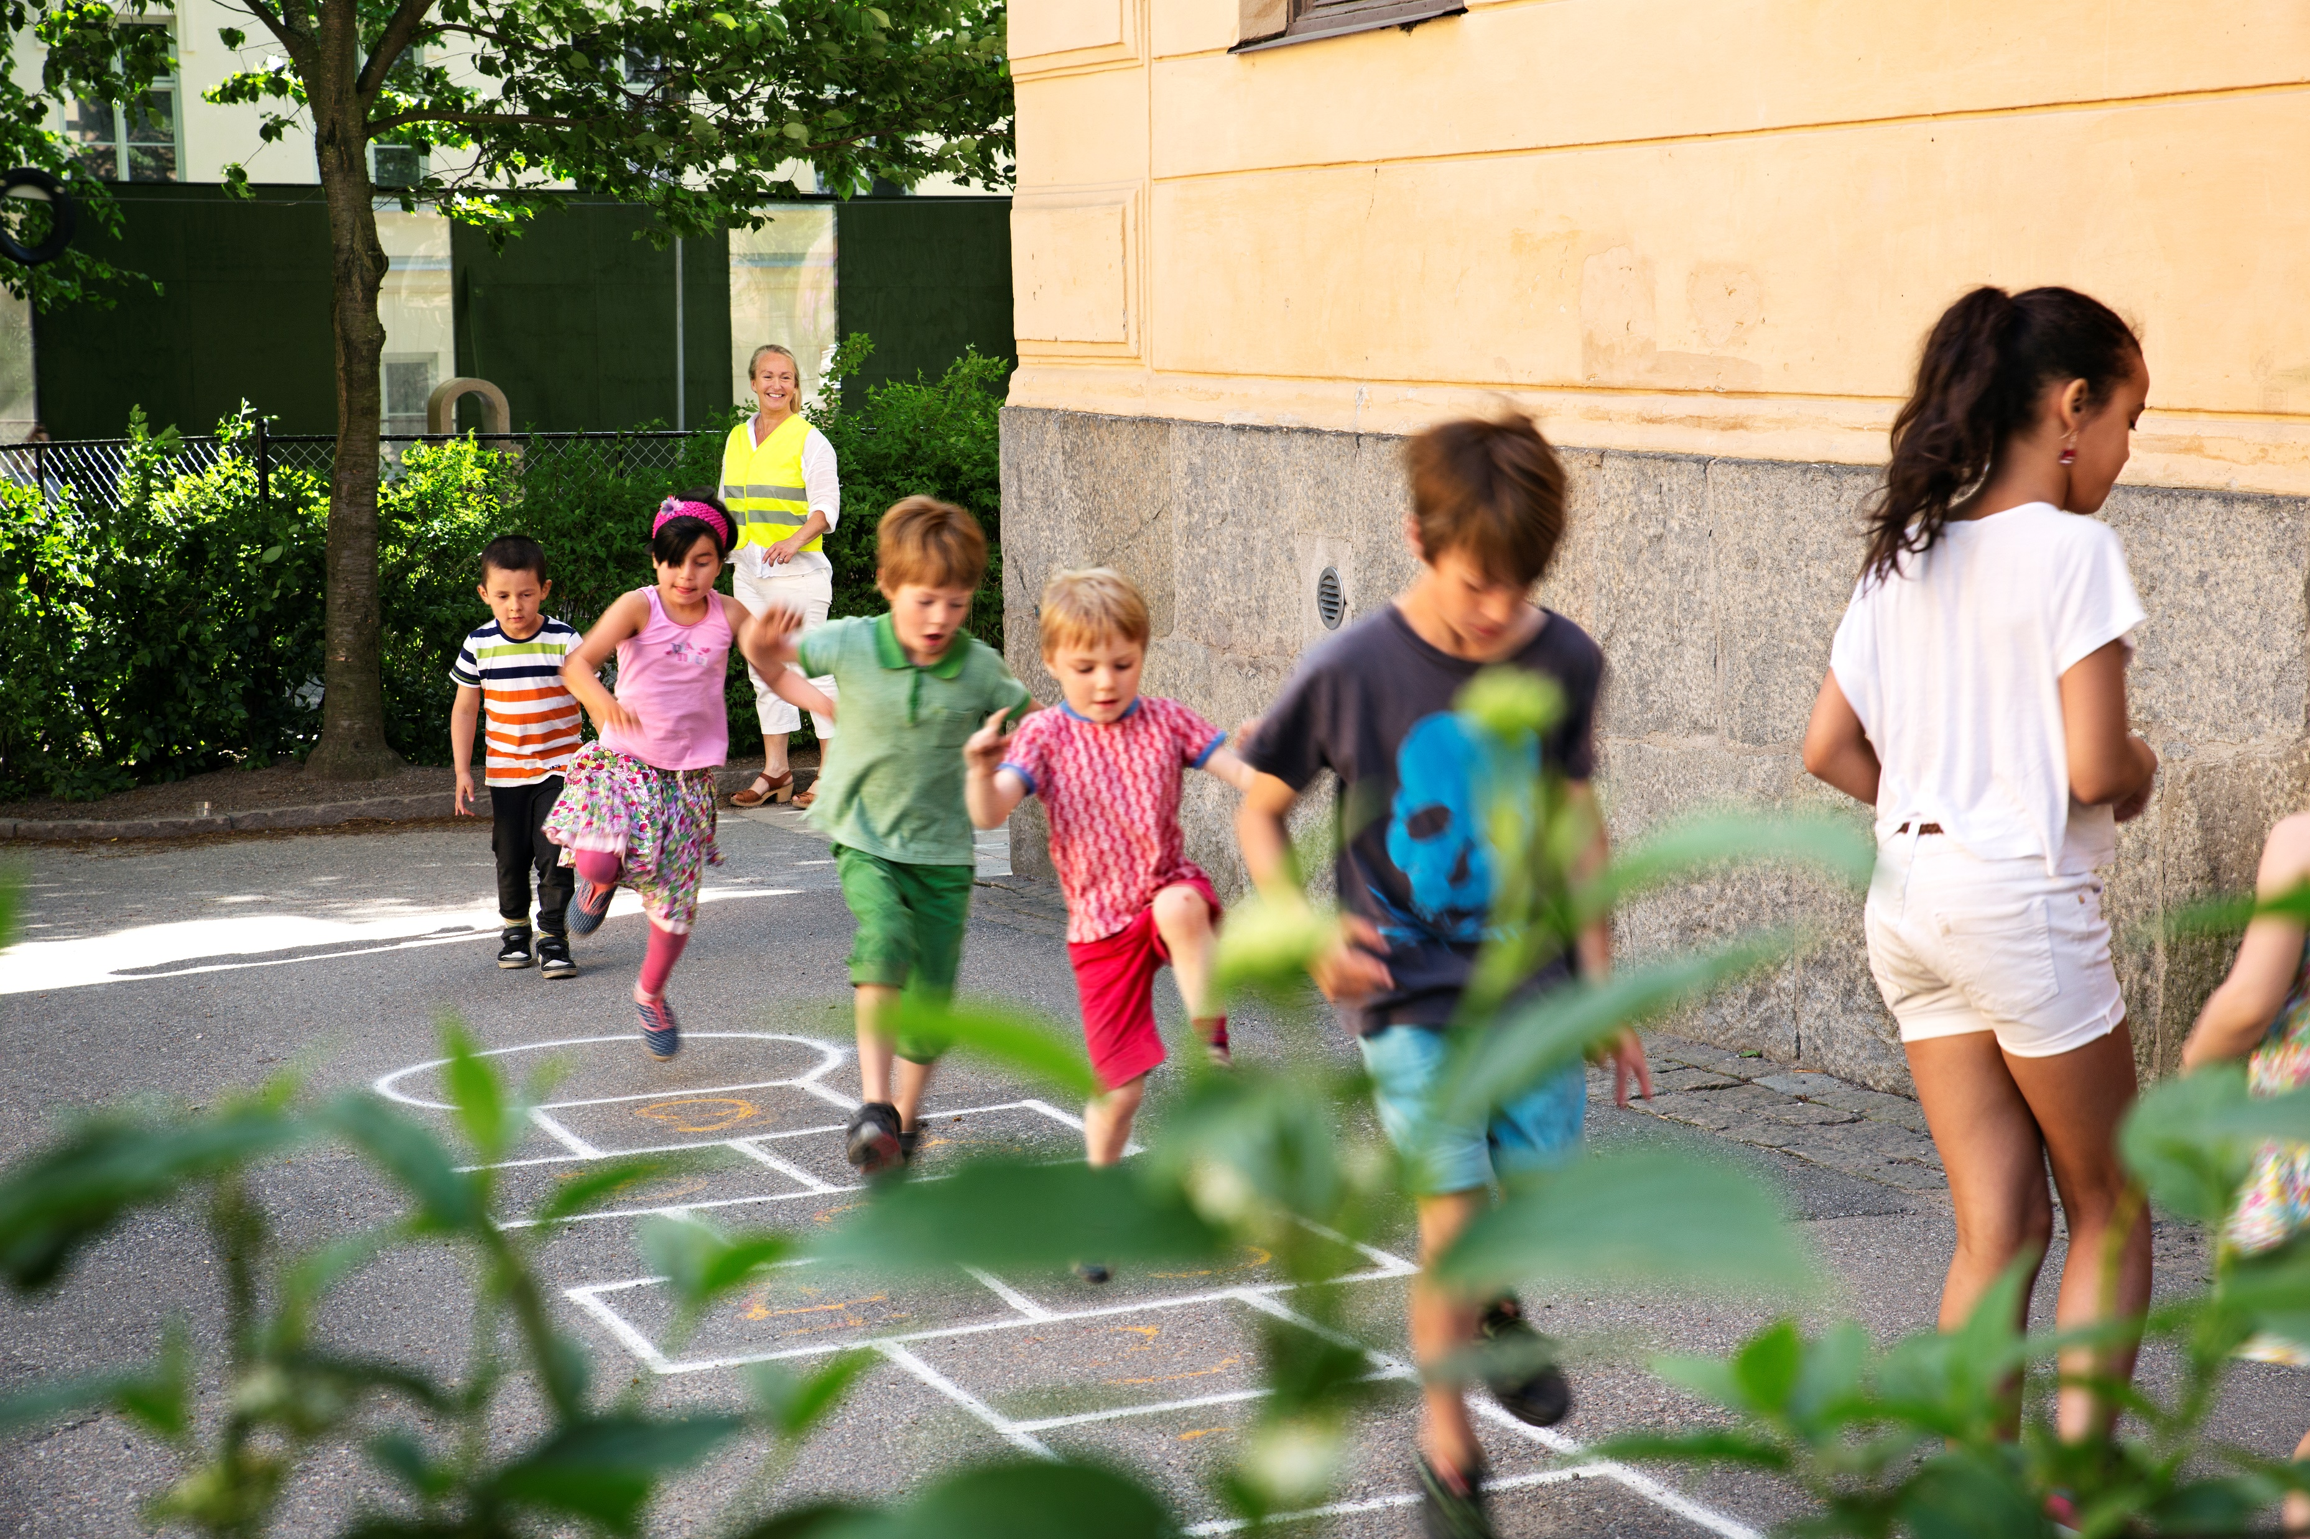
Lokala frågor
Notes:
Föreningens politiska strategi: Lokala frågor
Låt frågan illustrera berättelsen. Poängen är att de konkreta förslagen behöver förkroppsliga en övergripande berättelse för att kunna kommuniceras. Först när vi känner att vi har klart för oss vad den berättelsen är, kan vi börja navigera medvetet i mellan skatter och avgifter, ambitionsnivåer, fördelningsprofiler.
Förslagen spelar roll i den mån de påverkar väljarnas känslor för Vänsterpartiet. Magkänslan avgör. Sakpolitik blir tungt när de aktiverar både intressen och värderingar.
Det är bra om frågan också illustrerar den övergripande berättelsen om Vänsterpartiet.
Några frågor att ställa sig om en tänkbar fråga:
Är den populär hos de som kan tänkas rösta på oss?
Kan vi vinna den? Är det meningsfullt att rösta på oss?
Kan vi göra den till vår?
Brinner medlemmarna för det?
Kan medlemmarna vara bra budbärare i frågan?
Hur skiljer vi oss från andra partier?
(Foto: stilguide.vansterpartiet.se)

Slide 47
Övning 2 Att använda strategin lokalt
Notes:
Övning 2: Finns det en fråga ni vill driva lokalt?

Slide 48
Finns det en fråga ni vill driva lokalt?
Diskutera:
Varför vill ni driva den frågan?
Vem är målgruppen?
Hur kan den frågan kopplas till vår övergripande strategi och vår profil?
Sätt upp nåbara, konkreta mål
Testa och skriv korta argument för vår position med tanke på vår strategi, konfliktlinjer och profil!
Notes:
Övning 2: Finns det en fråga ni vill driva lokalt?
Instruera dom att hålla sig inom ramen som är presenterad nu, ”Ett Sverige för alla, inte några få”, målgrupperna, att tydliggöra skillnaden mellan oss och S.
Bilda par, två och två, och diskutera i ca 15 minuter.
Välj en lokal fråga att jobba med, som ni tror kan vara en bra del av er valrörelse 2022. Tänk på övning 1 där ni drog upp en bra konfliktlinje i en lokalpolitisk fråga. Ni kan använda en fråga ni diskuterade då, eller en annan fråga.
Varför vill ni driva frågan? Vem är målgruppen? Hur kan den frågan kopplas till vår övergripande strategi och vår profil?
Testa att skriva korta argument för vår position i frågan med tanke på strategin/konfliktlinjer och vår profil.
Återrapportera i storgrupp.
Om ni har ytterligare tid kan följande frågor diskuteras utifrån ovan valda lokalpolitiska frågor:
Är frågan en bra illustration av den berättelse om Vänsterpartiet ni tror behövs 2022? Går det att vrida den så att den blir bättre?
Hur ser bästa tänkbara konfliktlinje ut i frågan? Hur kan ni justera ert förslag eller ert sätt att driva den så att det blir en bra konflikt?
Vad är det för principer och värderingar som gör det möjligt att brinna för frågan? Kan ni driva den på ett sätt som handlar om just det?

Slide 49
Del 8 Sammanfattning
Notes:
Sammanfattning

Slide 50
Att förändra på riktigt
Vi når fler, vinner förtroende och val, värvar nya och mobiliserar våra medlemmar om vi använder vår strategi:
Vårt varför – våra värderingar
Vår profil – varma, verklighetsnära, drivande
Målgruppstänk – budskap, budbärare och kanaler
Använd strategin lokalt!
Notes:
Sammanfattning: Att förändra på riktigt
Vi når fler, vinner förtroende och val, värvar nya
och mobiliserar våra medlemmar om vi använder
vår strategi:
Vårt varför – våra värderingar
Vår profil – varma, verklighetsnära, drivande
Målgrupps tänk – budskap, bärare och kanaler
Använd strategin lokalt!
Avsluta med att säga något kort om andra studier! På hemsidan finns det mer information om vilka ytterligare studier som kan bedrivas både som grundstudier och som fortsättningsstudier: https://www.vansterpartiet.se/vansterskolan/.
Säg att de gärna får fråga eller diskutera saker med dig här efteråt och tacka för att de lyssnade.

Slide 51
Vi ses därute!

